Slide 1
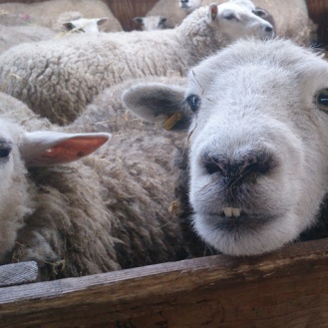
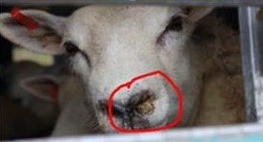
Ovce i janjad: sposobnost za putovanje
Poveznica na sve vodiče i informacije: www.animaltransportguides.eu
P
Osiguraj da su ovce sposobne za putovanje
1
Nikad nemoj prevoziti životinje koje pokazuju bolove (tijekom kretanja) ili ozljede (primjerice, otvorene rane), s ozbiljnim sustavnim poremećajima ili životinje koje ne mogu održati ravnotežu.
2
Nikad nemoj prevoziti ovce kojima su nedavno odstranjeni rogovi, a rana još nije zacijelile
3
Nikad nemoj prevoziti janjad mlađu od 1 tjedna i visoko bređe ovce (više od 90 % vremena bređosti)
4
Nikad nemoj prevoziti slijepe životinje
5
Nikad nemoj prevoziti ovce koje ne mogu stajati na sve 4 noge ili koje ne mogu ustati
Sve OK?
Spreman za prijevoz!
Ako si u nedoumici– nemoj utovariti!
P
Što su dobre prakse?
Prije utovara, farmer treba obavijestiti vozača o bilo kakvoj zabrinutosti vezano za ovce koje će se prevoziti
Procijeni ovce s obzirom na sposobnost za putovanje prije utovara, od strane kvalificirane osobe
Ako si u nedoumici vezano za sposobnost za putovanje zatraži savjet veterinara o poduzimanju odgovarajućih mjera za njegu i tretman
Prijevoznik (kao i farmer) odgovoran je za sposobnost ovaca da podnesu putovanje
P
Što učiniti kad životinja nije sposobna za putovanje?
Učinkovito zaustavljanje u odgovarajućem objektu područja za odmor
Osigurati hranu i vodu
Osigurati veterinarsku pomoć
Zahvale: Projekt Europske komisije (SANCO / 2015 / G3 / SI2.701422). Informativni letci razvijeni su u suradnji sa svim članovima konzorcija, članovima fokus grupe i dionicima.

